Slide 1


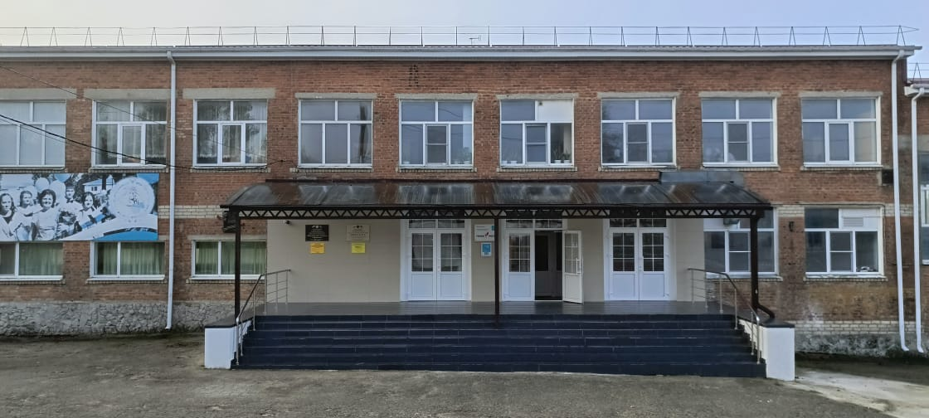
Муниципальное бюджетное общеобразовательное учреждение средняя общеобразовательная школа №2 муниципального образования Темрюкский район
«подвижные игры на уроках физической культуры как средство повышения
Общей физической подготовленности»
Выполнил: учитель физической культуры
Вервейн Евгений Александрович
Темрюк
2023 г

Slide 2
«Актуальность проблемы»
ФГОС НОО
выделяет образовательную область «Физическое развитие».
Задачи ОО «Физическое развитие»
развитие физических качеств (скоростных, силовых, гибкости, выносливости и координации)
накопление и обогащение двигательного опыта у детей (овладение основными движениями)
формирование у воспитанников потребности в двигательной активности и физическом совершенствовании

Slide 3
Актуальность исследования
В настоящее время отчетливо заметна тенденция к снижению у детей двигательной активности. У учащихся школ от класса к классу заметна отрицательная динамика в использовании неисчерпаемого потенциала подвижных игр и игровых упражнений. Ведущим родом деятельности у учащихся является привязанность к телевизору и компьютеру. В связи с этим происходит значительное ухудшение физического развития школьников. Отсюда возникает необходимость разработки различных методик, способствующих не столько улучшению здоровья и физического развития детей, сколько в повышении их интереса и потребности к самостоятельным занятиям физическими упражнениями

Slide 4
Проблема исследования
Игровая технология повышения физической подготовленности и воспитания интереса к занятиям у школьников недостаточно используется в учебном процессе.
Игры используются учителями в процессе обучения, но в основном для повышения двигательной активности учеников на уроке, а не как средство воспитания конкретных физических качеств.

Slide 5
Противоречие
Практическое применение подвижных игр и игровых упражнений в большинстве случаев носит бессистемный, эмпирический характер, не связанный со структурой и содержанием формируемых умений, в то время как образовательные и воспитательные возможности игр, их продуктивность, значительно возрастают при объединении их в целенаправленную систему.

Slide 6
Цель, задачи, гипотеза проекта
Цель: Повысить эффективность подвижных игр на уроках физической культуры при систематическом внедрении их как элемент урока.
Гипотеза: Систематическое внедрение подвижных игр как элемент урока способствует улучшению общей физической подготовленности учащихся
Задачи:
Изучить особенности использования подвижных игр для обоснования их влияния на процесс физического воспитания школьников.
Подобрать подвижные игры в соответствии с разделом программы по физической культуре с направленностью на повышение физической подготовленности детей младшего школьного возраста и их систематизировать в разделах рабочей программы.
Экспериментально доказать эффективность использования подвижных игр в процессе развития физических качеств у детей младшего школьного возраста.

Slide 7
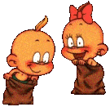
Этапы проведения исследования
Iэтап Организационно - информационный (сентябрь) | Изучение научной и методической литературы Определить уровень физической подготовленности младших школьников Подобрать комплекс подвижных игр, способствующих развитию физической подготовленности у детей младшего школьного возраста.
II этап Практический (сентябрь-апрель) | Педагогический эксперимент (апробация вариативной части программы физического воспитания учащихся 3-х классов с использованием подвижных игр)
III Этап Заключительный | Проверить эффективность использования подвижных игр в физическом развитии детей школьного возраста. Определить уровень физической подготовленности на заключительном этапе младших школьников Подведение итогов

Slide 8
SWOT-анализ
Сильные стороны | Укрепление здоровья детей; Становление духовных и физических качеств личности; Укрепление положительного психоэмоционального состояния детей; Воспитание физически развитой молодежи.
Слабые стороны | Низкая мотивация детей для занятий физической культурой; Недостаточная материально-техническая база для проведения учебного процесса на высоком уровне.
Возможности Создание рабочей программы по физической культуре 1-11 классы; Проведение мастер-классов для родителей; Проведение мастер-классов для учителей Темрюкского района. | Угрозы и препятствия Недостаточный контроль со стороны родителей; Невладение отдельными педагогами современными технологиями в процессе обучения.

Slide 9
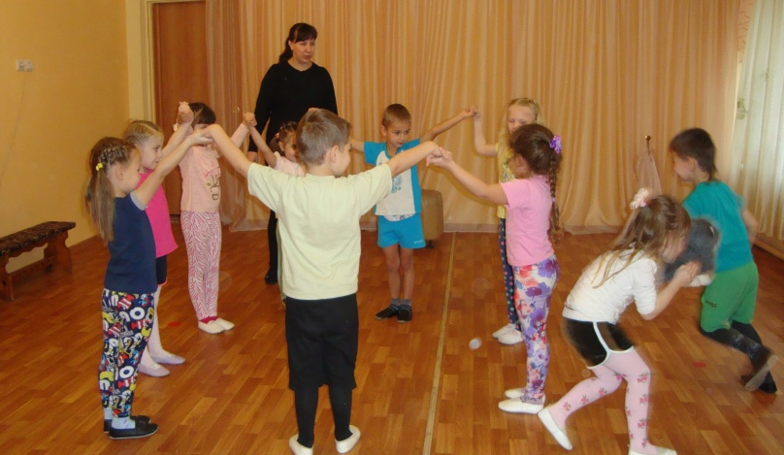
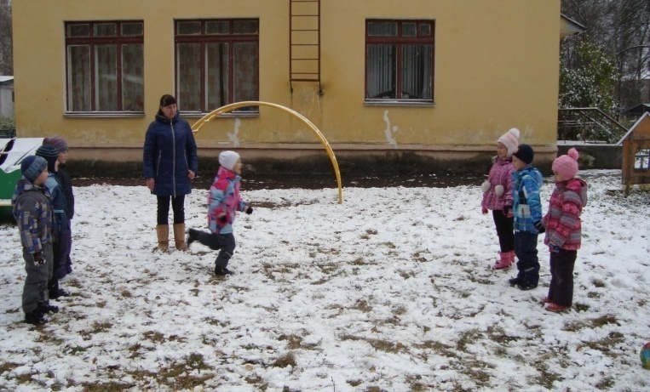
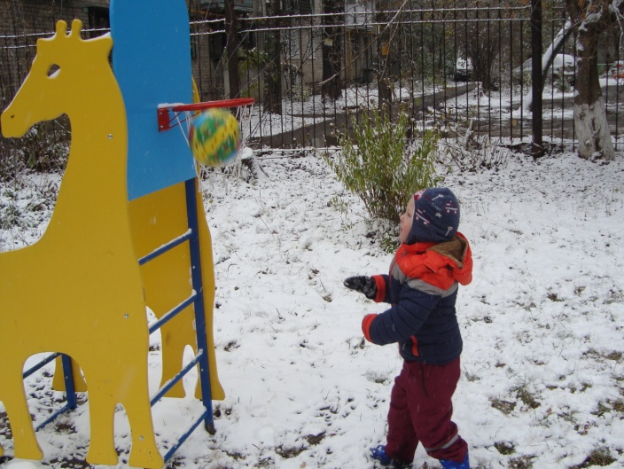
Таблица 2 - Учебный план по физической культуре для учащихся начальной школы (3 класс) на 2022–2023 учебный год*
Подвижные игры на развитие быстроты:
«Зайцы и волк»,
«Караси и щука»,
«Ловишки»,
«Мы весёлые ребята»,
«Парный бег»,
«Мышеловка»,
«Перебежки»
«Хитрая лиса»,
«Пустое место»,
«Затейники»,
«Чьё звено быстрее соберётся»,
«Горелки»,
«День и ночь»,
«Два Мороза»
учебные недели разделы программы | 1-я четверть |  |  |  |  |  |  |  |  | 2-я четверть |  |  |  |  |  |  | 3-я четверть |  |  |  |  |  |  |  |  |  | 4-я четверть
 | 1 | 2 | 3 | 4 | 5 | 6 | 7 | 8 | 9 | 10 | 11 | 12 | 13 | 14 | 15 | 16 | 17 | 18 | 19 | 20 | 21 | 22 | 23 | 24 | 25 | 26 | 27 | 28 | 29 | 30 | 31 | 32 | 33 | 34
Легкая атлетика | 1 | 4 | 7 | п | п | 16 |  |  |  |  |  |  |  |  |  |  |  |  |  |  |  |  |  |  |  |  |  |  |  | 88 | п | 94 | 97 | п
 | 2 | п | п | 11 | 14 | 17 |  |  |  |  |  |  |  |  |  |  |  |  |  |  |  |  |  |  |  |  |  |  |  | 89 | 92 | п | 98 | 100
 | п | 6 | 9 | 12 | п | 18 |  |  |  |  |  |  |  |  |  |  |  |  |  |  |  |  |  |  |  |  |  |  |  | 90 | 93 | 96 | п | п
Гимнастика |  |  |  |  |  |  |  |  |  | 28 | п | 34 | 37 |  | 43 |  |  |  |  |  |  |  |  | 70 | п | 76
 |  |  |  |  |  |  |  |  |  | 29 | 32 | п | 38 |  | 44 |  |  |  |  |  |  |  |  | 71 | 74 | п
 |  |  |  |  |  |  |  |  |  | 30 | 33 | 36 | п |  | п |  |  |  |  |  |  |  |  | 72 | 75 | 78
Лыжная подготовка |  |  |  |  |  |  |  |  |  |  |  |  |  |  |  |  | 49 | п | 55 | 58 | 61 | п | 67
 |  |  |  |  |  |  |  |  |  |  |  |  |  |  |  |  | 50 | 53 | п | 59 | 62 | 65 | п
 |  |  |  |  |  |  |  |  |  |  |  |  |  |  |  |  | 51 | 54 | 57 | п | 63 | п | 69
Подвижные игры |  |  |  |  |  |  | 19 | п | 25 |  |  |  |  | 40 |  | 46 |  |  |  |  |  |  |  |  |  |  | 79 | 82 | п
 |  |  |  |  |  |  | 20 | 23 | 26 |  |  |  |  | 41 |  | п |  |  |  |  |  |  |  |  |  |  | 80 | п | 86
 |  |  |  |  |  |  | 21 | 24 | п |  |  |  |  | п |  | п |  |  |  |  |  |  |  |  |  |  | п | 84 | 87
Вариативный блок Подвижные игры с элементами базовых разделов программы |  |  |  | 10 | 13 |  |  | 22 |  |  | 31 |  |  |  |  |  |  | 52 |  |  |  | 64 |  |  | 73 |  |  |  | 85 |  | 91 |  |  | 101
 |  | 5 | 8 |  |  |  |  |  |  |  |  | 35 |  |  |  | 47 |  |  | 56 |  |  |  | 68 |  |  | 77 |  | 83 |  |  |  | 95
 | 3 |  |  |  | 15 |  |  |  | 27 |  |  |  | 39 | 42 | 45 | 48 |  |  |  | 60 |  | 66 |  |  |  |  | 81 |  |  |  |  |  | 99 | 102

Slide 10
Гимнастика
Развитие гибкости: ходьба с различными включениями; сги­бание туловища; наклоны вперед, назад; индивидуальные комплексы по развитию гибкости (подражательные движения: «Кошечка», «Змейка», «Березка» и др).
Развитие силовых способностей: динамические упражнения, переноска партнера, упражнения с постепенным включением мышечных групп, прыжковые упражнения («Перетягивание в парах», «Борющаяся цепь», «Зайцы и морковь» и другие).
Развитие координации: передвижения с ограниченной видимостью; произвольное преодоление препятствий; передвижение с изменением направления движений, с остановками в заданной позе; игры на переключение внимания; прыжки; равновесие; передвижение по ориентирам («Совушка», «Жмурки», «Третий лишний» и другие).

Slide 11
Легкая атлетика
Развитие быстроты:
- сочетание различных видов бега с имитацией движений животных; - элементы танцевальных движений; бег с изменением скорости и направления движения («Горелки», «Салки», «Воробьи и вороны» и другие). Развитие выносливости:
Развитие скоростно-силовых способностей: повторное выполнение многоскоков, прыжки в длину с места и с разбега, прыжки на одной – двух ногах («Волк во рву», «Лапта с прыжками», «Хромая лиса» и другие).
Развитие координации, освоение навыков ходьбы, бега:
- сочетание различных видов ходьбы с имитацией движений животных и птиц; медленные, быстрые движения;
- изменение длины, частоты ритма шагов, с перешагиванием через предметы, в полуприседе, в приседе; - различным положением рук («Хоровод», «Отражение», «Змейка» и другие).

Slide 12
Лыжная подготовка
Развитие координации: перенос тяжести тела с лыжи на лыжу на месте, в движении, прыжком с опорой на палки («Солнышко», «Бусы», «По одной лыже», «Куда укатишься за два шага», « У кого гармошка больше» и другие).
Развитие выносливости: чередование различных способов передвижения; прохождение отрезков в режиме большой интенсивности, с ускорениями («Кому на ком», «Лапта», «Дружные пары», «Кто быстрее» и другие).
Элементы спортивных игр
Развитие координации: метание в цель («Бабки «Кашевары»), способность к дифференцированию усилий, Попади в цель» и другие); совершенствование ловли, передачи мяча, развитие пространственной ориентации («Горячий мяч», «Охотники и утки», «Па драку собаку» и другие). Освоение тактических взаимодействий: командно-групповые перемещения, навыки взаимодействий между играющими («Невод», «Кошки-мышки», «Лапта» и другие).

Slide 13
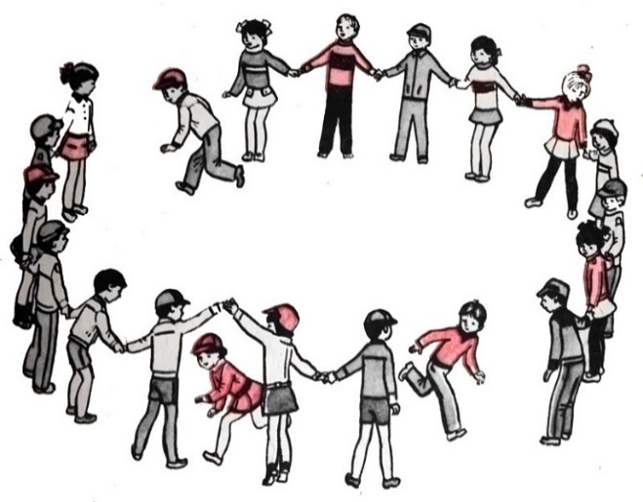
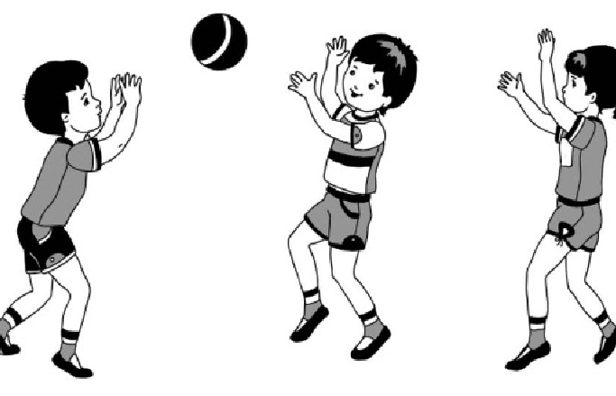
Подвижные игры на развитие ловкости (координация движений) :
Развитие ручной ловкости | Развитие локомоторной ловкости
«Удочка» «Кто быстрее дойдёт до середины» «Кто быстрее намотает шнур» «Школа мяча» «Эстафета по кругу» | «Не попадись» «Обеги, не задень» «Ловишка с мячом» «Через болото» «Поймай палку» Эстафеты с предметами: «Пробеги, не задень» «Не урони шарик» и др.

Slide 14
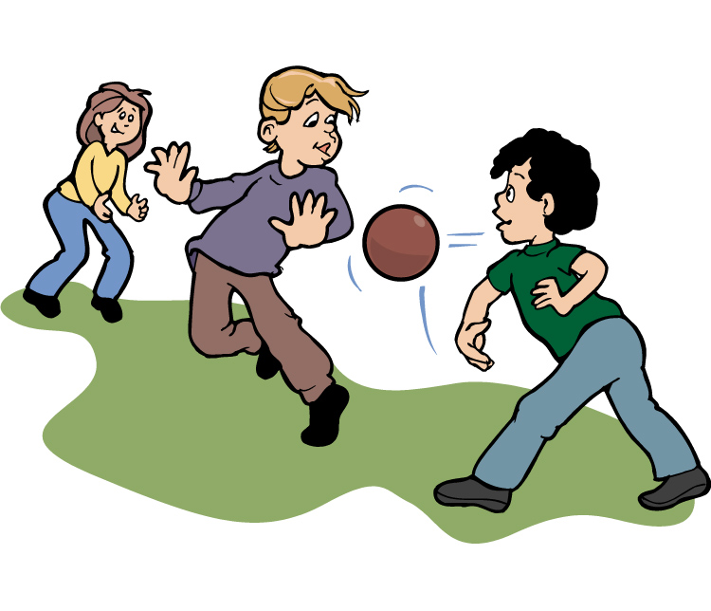
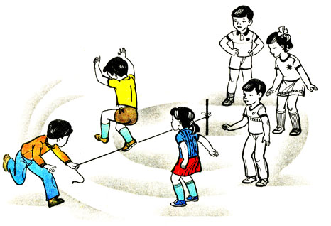
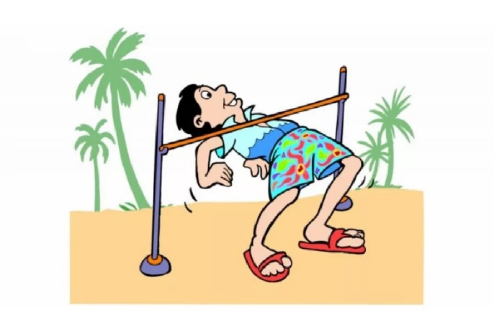
Подвижные игры на развитие гибкости:
«Циркачи»
«Мостики»
Игры – эстафеты:
«Передача мяча»,
«Змейка»,
«Туннель из обручей».

Slide 15
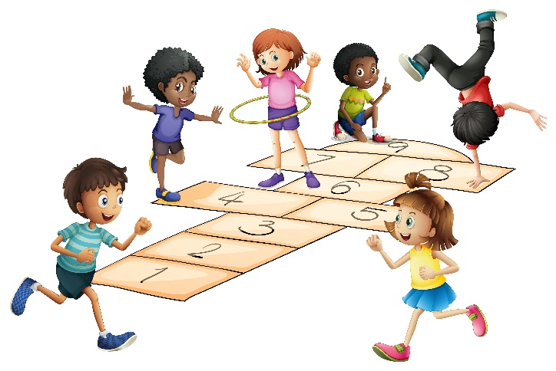
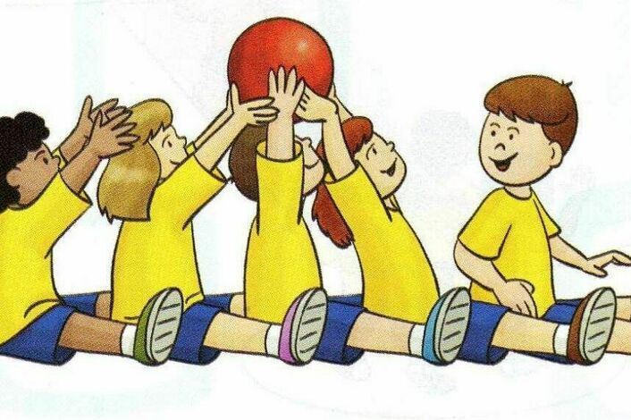
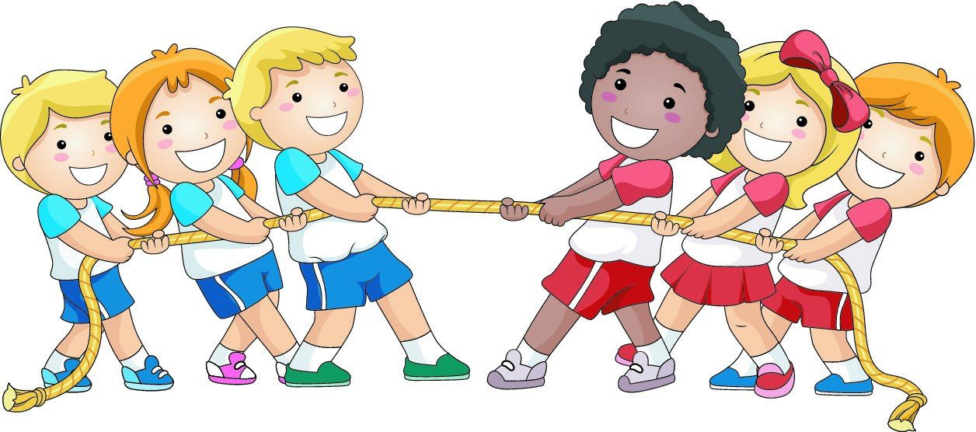
Подвижные игры на развитие силы:
«Скакалки»
«Классики»
«Река и ров»
«Паровозик»
эстафета – «Носильщики»
«Перетяни канат»
Игры в парах на преодоление сопротивления:
«Кто сильнее»
«Буйволы»
«Бой баранов»

Slide 16
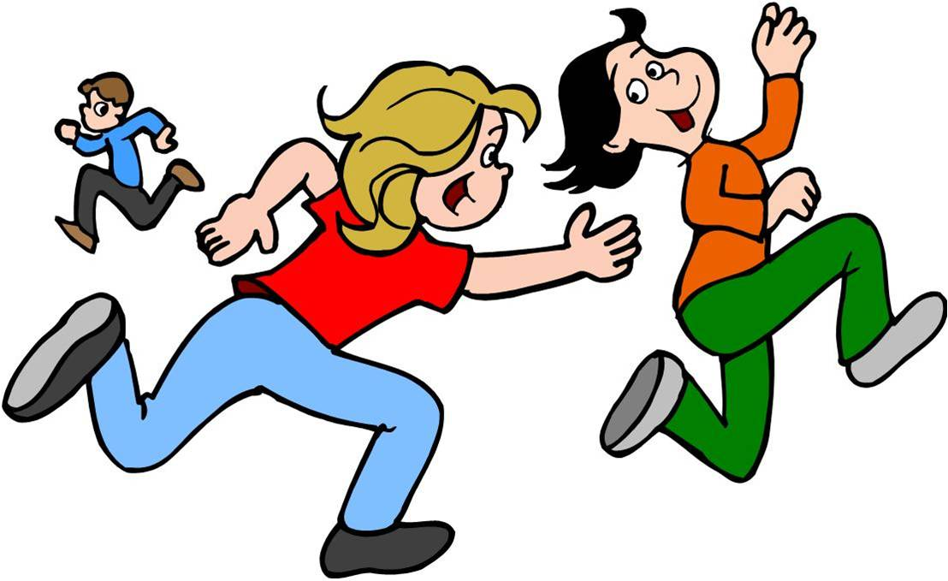
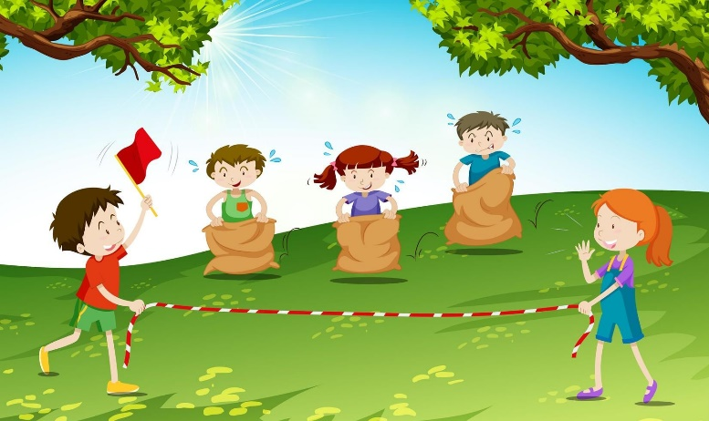
Подвижные игры на развитие выносливости:
Волшебные скакалки»
«Пробеги тихо»
«Найди пару»
«Поезд»
«Совушка»
«Лётчики» и др.

Slide 17
Результаты эксперимента

Slide 19

Выводы:
Систематизация подвижных игр, подобранных с учетом специфики раздела для рабочей программы позволит повысить уровень физической подготовленности детей, интерес к урокам физической культуры.
Укрепление здоровья учащихся, противостояние учебным стрессам ситуациям, неблагоприятным условиям внешней среды и формирование двигательных навыков.

Slide 20


Slide 21


Slide 22
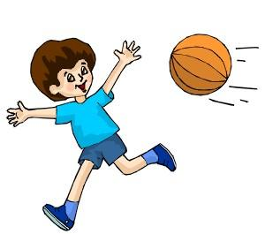
Спасибо за внимание!

